Slide 1
遗传算法
（Genetic Algorithm，GA）

Slide 2
内容
产生的背景
含义
生物学基础
一般框架
基本要素
一个例子
优点与适用领域
展望

Slide 3
遗传算法产生的背景
自20世纪40年代，生物模拟（仿生学）就已成为计算科学的一个组成部分；
对机器智能的强烈渴望，大大地推动了仿生学的发展；
对大规模优化问题有效求解的现实需求，也大大地推动了GA的产生；
1962年美国的Holland教授受达尔文“物竞天择，适者生存”进化论的启发，首次提出了GA算法的思想，并于1975年发表了著名的《Adaptation in Natural and Artificial Systems（自然系统和人工系统的自适应性）》。

Slide 4
遗传算法的含义
遗传算法(Genetic Algorithm, GA)是一种全局优化算法，它借用了生物遗传学与进化论中的“物竞天择、适者生存”理论，通过自然选择、遗传、变异等作用机制，实现各个个体的适应性(决策变量的目标函数）的提高。

Slide 5
遗传算法的生物学基础
遗传变异理论
进化论

Slide 6
遗传变异理论
细胞是构成生物的基本结构与功能单位
细胞中的染色体包含了生物的所有遗传信息，染色体包括蛋白质和DNA(脱氧核糖核酸)
DNA是染色体中的主要成分，是遗传物质基础，DNA具有双螺旋结构
基因是染色体上的有效DNA片断，生物的各种性状由其相应的基因决定，基因是遗传的基本单位
生物性状的遗传与变化是通过基因的复制与交叉实现的。

Slide 7
进化论—“物竞天择，适者生存”
生物普遍存在着变异。一切生物都有变异特性，世界上没有两个完全相同的生物。
生物普遍具有高度的繁殖率与自下而上竞争能力。生物有着繁殖过剩的倾向，但由于食物与空间的限制及其它因素的影响，每种生物只有少数个体能够发育与繁殖。
生物在生存竞争中，对生存有利的变异个体被保留下来，而对生存不利的变异个体则被淘汰，这就是自然选择或适者生存。通过自然选择形成新物种。

Slide 8
遗传算法的一般框架
基本概念
遗传算法的主要步骤

Slide 9
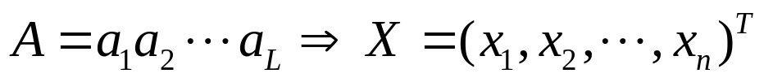
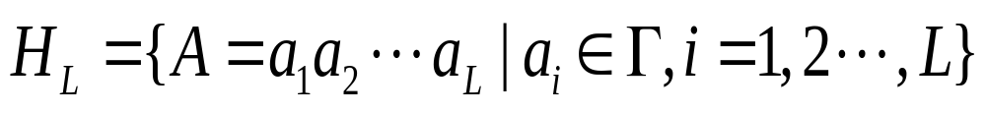
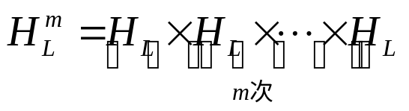


基本概念
遗传编码:
  A称为X的编码，记为e(X)，L为编码长度，X称为A的解码，记为e⁻¹(X)，每一个a_{i}看成一个遗传基因，它的所有可能取值称为等位基因，记为Г，等位基因可以是一组整数，也可以是实数，最常用的等位基因是由0和1两个整数组成的，此时A就是一个长度为L的二进制字符串。
个体空间与种群空间
  个体空间： H_{L}中的元素为个体
  M阶种群空间： 中的元素称为m阶种群，
  称为母体空间，它的元素称为一对母体

Slide 10
基本概念（续）
适应值函数F(A):H_{L}到正实数集的一个映射
选择算子、交叉算子和变异算子
  选择算子：根据每个个体的适应度，按照一定的规则，从t代种群中选择一些优良的个体，作为母体或直接遗传到下一代种群。模拟生物自然选择的操作，反映了“优胜劣汰”原理。
  交叉算子：从第t代种群中选择出的每一对母体，依一定的概率交换它们之间的部分基因。模拟生物有性繁殖的基因重组操作。
  变异算子：从第t代种群中的每一个个体，依一定的概率改变某一个或某一些基因的值。模拟生物基因突变的操作。

Slide 11
遗传算法的主要步骤
对待解决问题进行编码；
初始化：确定种群的规模和终止准则；随机生成N个个体作为初始种群X(0) ；置进化代数t=0；
个体评价： 对当前群体X(t)中每个个体x_{i}计算其适应度，适应度表示了该个体的性能好坏；
种群进化：以一定的概率应用选择算子、繁殖（交叉和变异）算子产生下一代种群X(t+1);
终止检验：如果X(t+1)满足终止准则，则输出X(t+1)中具有最大适应度的个体作为最优解，终止计算 ；否则令t=t+1,转步骤3。

Slide 12
基本要素
编码格式
适应度度量与适应值函数
选择算子、繁殖算子及进化参数

Slide 13
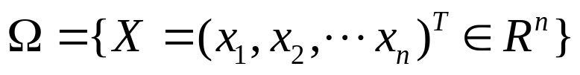
编码格式
个体空间：
可行解空间：
编码格式：  H_{L}的一个映射e
  A=e(X)称为对X编码,X=e⁻¹(A)称为对A解码
  常用二进制编码，即a_{i}∈{0,1}

Slide 14
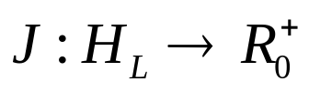
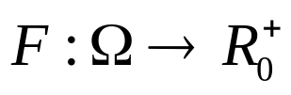
适应度度量与适应值函数
适应度度量J是一个映射
适应值函数F是一个函数
适应度度量通常取为J(A)=F(e⁻¹(A))

Slide 15
选择算子、繁殖算子及进化参数
选择算子：提高了母体的平均适应值，如赌盘选择技术
交叉算子：单点交叉，多点交叉，均匀交叉，算术交叉
变异算子：点变异，均匀变异，正态变异，非一致变异
进化参数：编码长度，种群规模，交叉概率，变异概率，终止进化代数

Slide 16
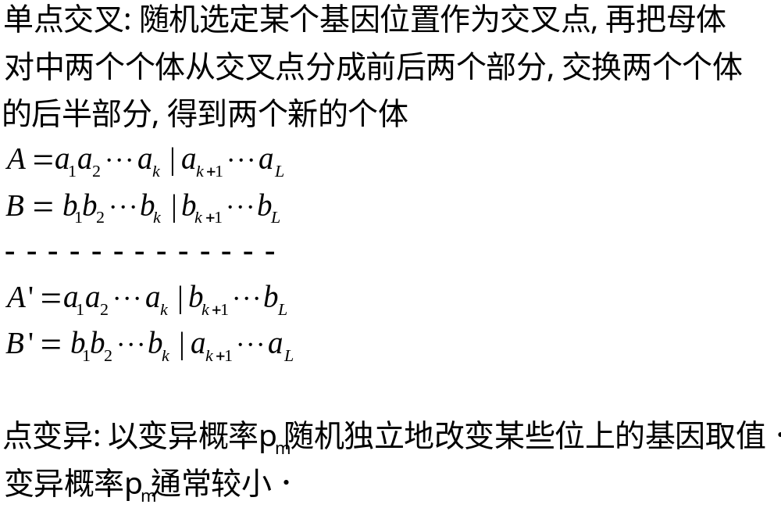
单点交叉与点变异

Slide 17
优点
简单、通用性好：只利用适应值信息，不需目标函数或约束函数可导的要求
隐含的并行性：采用群体搜索策略，而不是传统的单点搜索策略，搜索可行解空间
全局优化能力强：利用生物进化论的思想，采用概率转移机制搜索可行解空间，提高了算法跳出局部最优点的能力

Slide 18
适用情况
复杂、困难的全局优化问题，而不是通常的数值优化问题。换句话说，能用传统方法有效求解的应该用传统方法，只有当传统方法无效求解或困难求解时才采用遗传算法。这里的复杂问题主要指目标函数没有明确解析表达式或解析表达式不好计算，或目标函数有极多的峰值，或目标函数是向量值（多目标）；这里的困难主要指目标函数或约束函数不连续、不可微、高度非线性，或者优化问题为NP问题。

Slide 19
应用范围
函数优化
组合优化
生产调度
自动控制
机器人学
图像处理
人工生命
机器学习

Slide 20
展望
理论基础研究：算法的收敛性与收敛速度分析
算法设计：传统+进化，启发+进化
应用：多目标规划、组合优化、生产调度、自动控制、生物计算、机器学习等

